Slide 1
Simulated Annealing Training Neural Networks
Tai-Chu Kuo
Management Information Systems
National Chengchi University

Slide 2
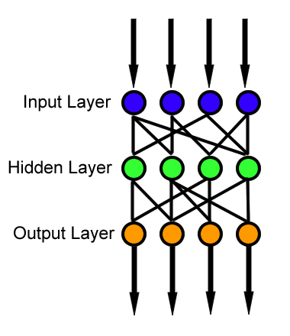
Introduction
Feed-Forward Neural Network :
One input layer, one or more hidden layers, and one output layer.
The value of a node in one layer only influences directly the value of the node in the next layer.
Notes:
前饋型 : 每一層只會接收到前一層的訊息。

Slide 3
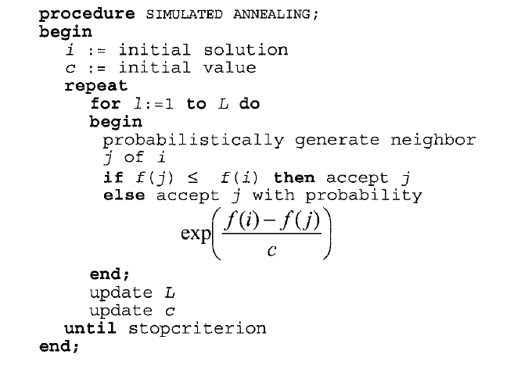

Introduction
Simulated Annealing (Kirkpatrick ) :
Using a probability and temperature T to accept the state.
△f(x) = Ei – Ej ，Ej為下一步的高度，Ei為現在的高度。
If Ei – Ej >0 ，為往下走，直接accept。
If Ei – Ej <0 ，為往上走，透過機率決定。
T會愈來愈小，所以執行愈多次，愈不可能往下走。
如果是往下走，往下走的高度差愈大，機率愈小；溫度下降得愈低，機率愈小(愈到後來愈不會往下)。
Notes:
目標函數相減的結果去做機率函數的運算，透過機率和當下溫度決定是否accept。

Slide 4
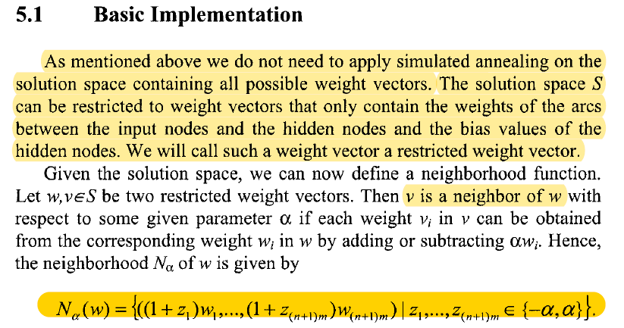
Algorithm
Base Simulated Annealing:
Notes:
只需要抓取input和hidden中間的初始權重，以及最後的hidden裡面bias的權重，以參數α做調整產生出鄰近解v即可以產生新的鄰近解向量N。

Slide 5

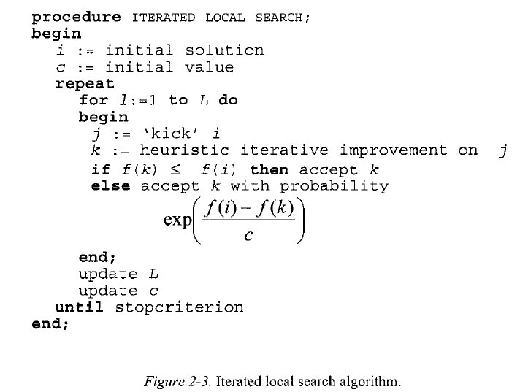
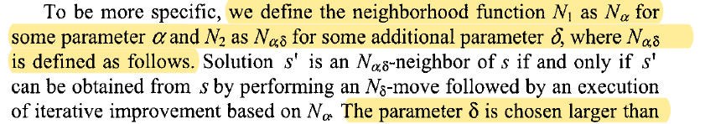
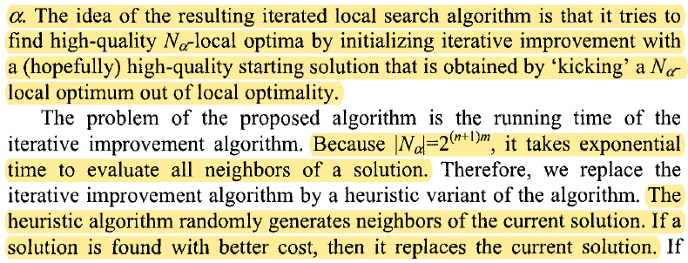
Algorithm
Extended Simulated Annealing: Find a better initial solution!
Notes:
Iterated Local search是利用N1和N2兩個函數分別去尋找鄰近解，N1產出Nα，N2產出Nαδ(delta)，Nαδ是以Nα為基底再去尋找鄰近解。
然而因為時間複雜度的關係，會是2的m(n+1)次方，是指數，會有run time的問題，因此透過隨機產生的方式，產生出M個解，找出裏頭最好的當作該輪的最佳。

Slide 6
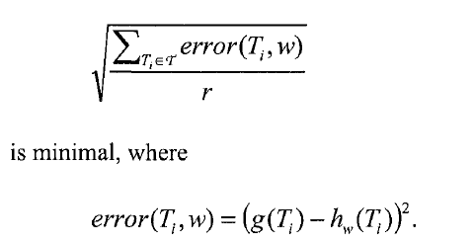
Simulated Annealing Training Neural Networks
Target : Find a weight vector w that the RMSE:
Notes:
目標就是要找出一個權重向量可以使RMSE最小，Ti是input，g是真實解y，hw是訓練好的神經網路

Slide 7
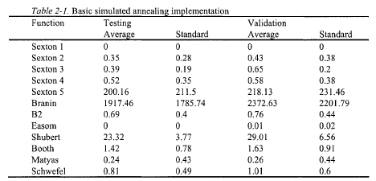
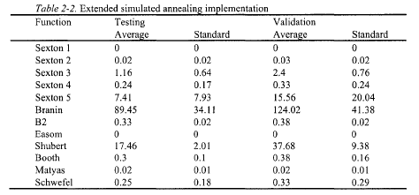
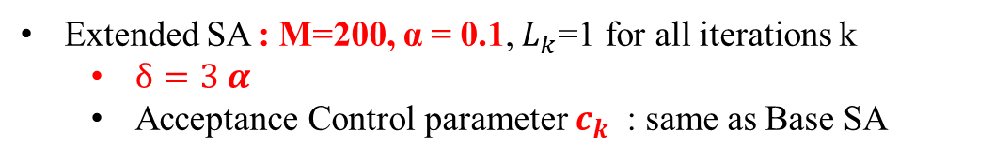
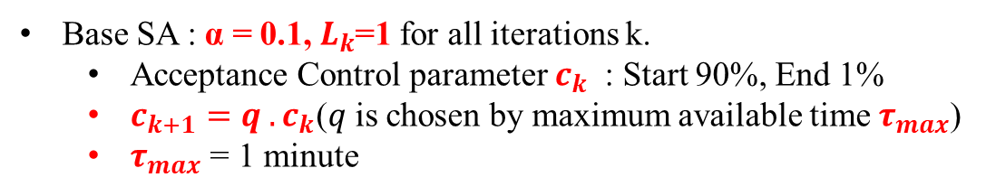
Experimental Results
Evaluate the two simulated annealing implementations discussed in Section 5.
Trained NN with 9 hidden nodes, two input nodes x1 and x2, and one output node y.
Base SA : α = 0.1, $L_{k}$=1 for all iterations k.
Acceptance Control parameter $c_{k}$ : Start 90%, End 1%
$c_{k+1}=q .c_{k}$($q$ is chosen by maximum available time $τ_{max}$)
$τ_{max}$ = 1 minute
Extended SA : M=200, α = 0.1, $L_{k}$=1 for all iterations k
$δ=3 α$
Acceptance Control parameter $c_{k}$ : same as Base SA
To prevent overfitting, we only take runs of the algorithms into account.
Notes:
參數設定 :
在base中，溫度控制函數是c 隨著時間參數q做調整，最大時間是一分鐘。
α是調整權重鄰近解產生的參數，L則是調整每輪作幾次迭代，總共k輪。
c一開始accept的機率大約為90%，到最後約為1%。
在extend中，多了一個參數delta來做iterated local search，M=200則為隨機產生的鄰近解數量。
溫度設定跟base一樣。
結果:
與第四章的tabu search 實驗結果相比，雖然他跑10分鐘，SA只跑一分鐘，但成效比他好很多。
在basic中，十二個裡有八個都表現比BP和ETS好；在Extended 中，十二個裡有十個都表現比BP和ETS好。
但全部都比TSPR差。

Slide 8

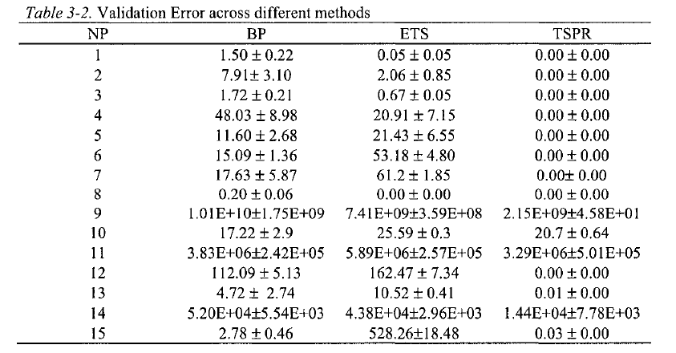
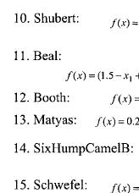
Experimental Results

Slide 9
Conclusions
Although we run only one minute, both algorithms outperform their Back Propagation and Extended Tabu Search implementations.
Generally applicable and easy to implement.
High perform with little or no tuning.
Notes:
雖然只跑一分鐘，但都比基本的其他演算法來的好。
不太需要tuning。

Slide 10
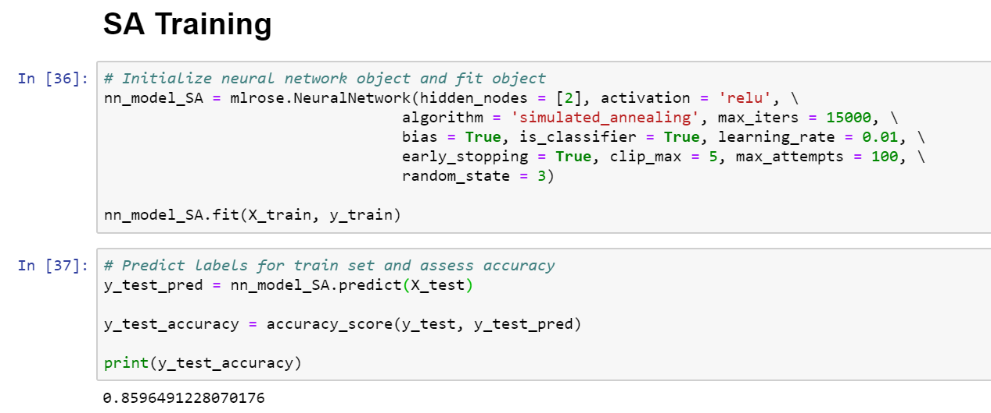
Implement in Python use mlrose package

Slide 11
Reference
https://gist.github.com/wingedsheep/af2c630bc6fcdcfbef8450ff9689d45f
https://github.com/gkhayes/mlrose
https://mlrose.readthedocs.io/en/stable/source/tutorial3.html#neural-networks
https://github.com/perrygeo/simanneal/blob/master/simanneal/anneal.py

